Slide 1
上节内容回顾
建立项目*.PrjPcb
PCB元器件封装制作？
N
PCB设计
Y
原理图库
元器件制作？
N
创建封装库文件
制作元器件封装
电路原理图设计
Y
创建原理图库文件
制作元器件
PCB版图设计
原理图设计
保存项目

Slide 2
上节内容回顾
•原理图绘制
•原理图库元件制作与使用
原理图是指电路中各个元器件电气连接关系的图样，它不涉及元器件的具体大小和形状，而只是关心元器件的类型和相互之间的连接关系。

Slide 3
本节学习内容及目标
•元器件封装技术
•元器件封装的具体形式
•Altium Designer中的元器件及其封装
•向导和手工创建PCB封装

Slide 4


第3章 PCB封装及设计

Slide 5
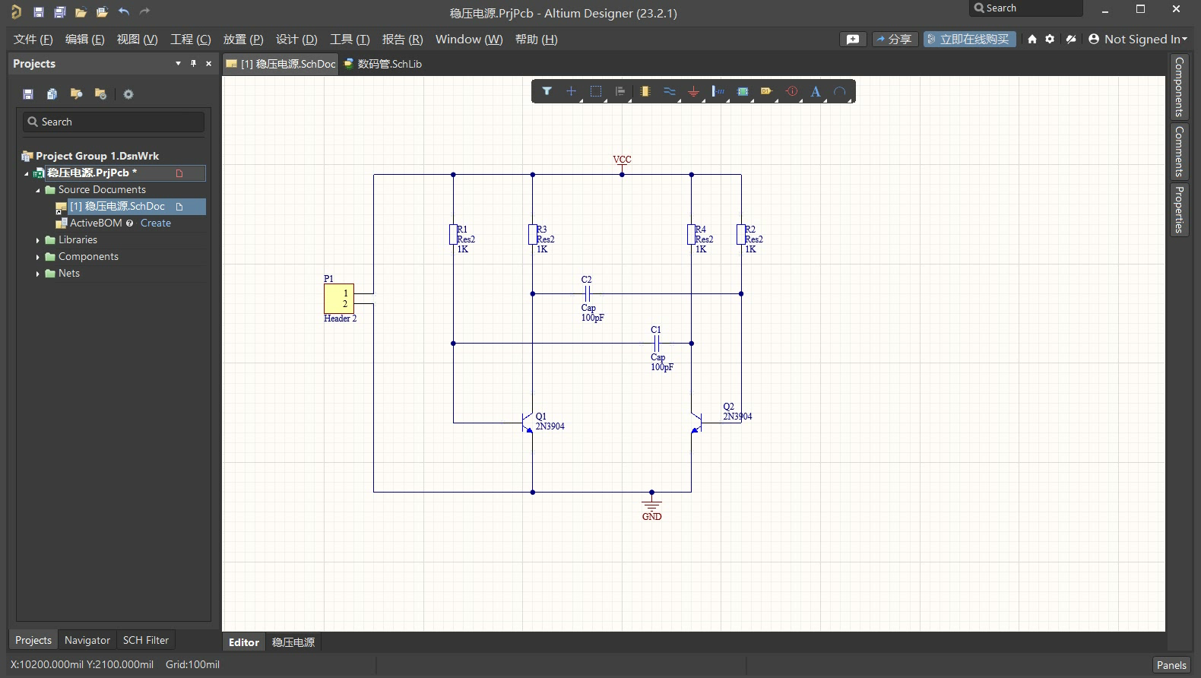

Slide 6
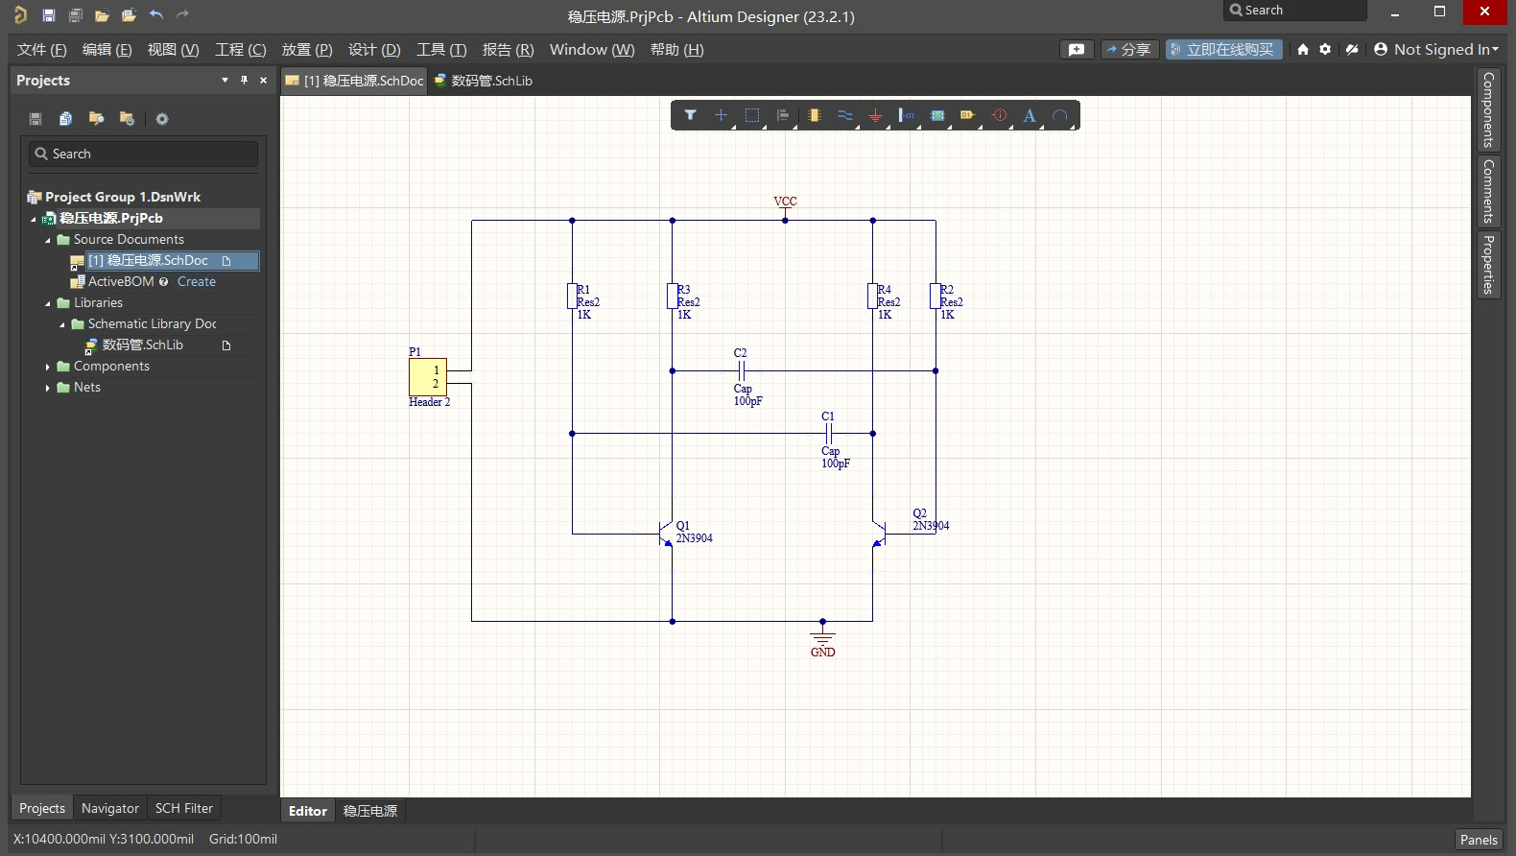

Slide 7
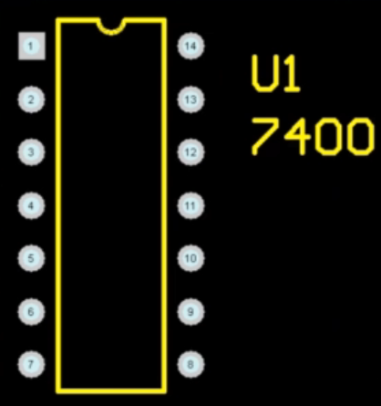
3.1 PCB封装（Footprint）
PCB封装（PCB Component Footprint）是指元器件焊接到电路板上时，在电路板上所显示的外形和焊点位置的关系。包括元器件的尺寸、焊盘尺寸、管脚类型、管脚间距等 。
例：封装名为DIP14的封装图结构
元件的标注
焊盘
元件轮廓

Slide 8
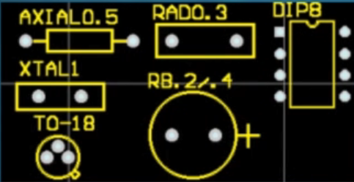
3.1.1 元器件封装技术
通孔式
将元器件安置在PCB的一面，并将引脚焊接在另一面上，这种技术称为通孔式（Through Hole Technology，THT）封装；
使用THT封装的元器件需要占用大量的空间，并且要为每只引脚钻一个孔，因此他们的引脚实际上占用两面的空间，而且焊点也比较大，但THT元器件和表面贴片式（SMT）元器件比起来，与PCB连接的构造比较好。

Slide 9
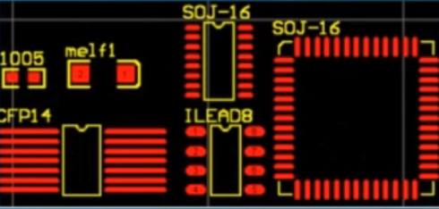
元器件封装技术
表面贴片式
引脚焊接在与元器件同一面，不用为每个引脚的焊接而在PCB上钻孔，这种技术称为表面贴片式（Surface Mounted Technology，SMT）封装。
SMT元器件比THT元器件要小，因此使用SMT技术的PCB板上元器件要密集的很多；SMT封装元器件也比THT元器件便宜，所以现今的PCB上大部分都是SMT封装元器件。

Slide 10
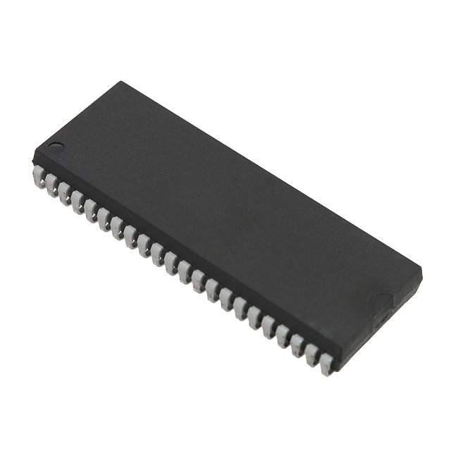
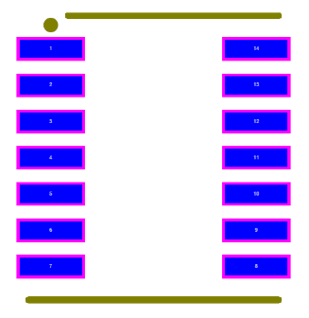
3.1.2 元器件封装的具体形式
小外形封装（Small Outline Package，SOP） SOP 封装技术是由菲利浦公司开发成功的，以后逐渐派生出SOJ（J 型引脚小外型封装）、TSOP（薄小外型封装）、VSOP（甚小外形封装）、SSOP（缩小型SOP）、TSSOP（薄的缩小型SOP）及SOT（小外形晶体管）、SOIC（小外形集成电路）等。SOJ 封装如图3-1所示。
图3-1 SOJ封装

Slide 11
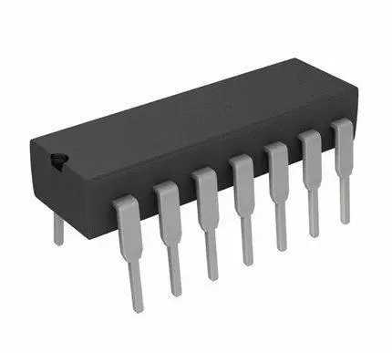
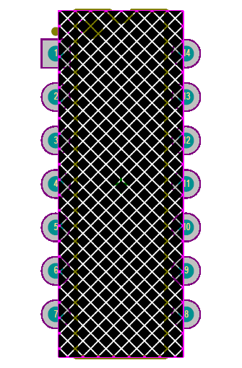
元器件封装的具体形式
双列直插式封装（Double In-line Package，DIP）属于插装式封装，引脚从封装两侧引出，封装材料有塑料和陶瓷两种。DIP 是最普及的插装型封装，应用范围包括标准逻辑IC、存储器LSI 及微机电路。以DIP-14 为例，DIP-14 封装如图3-2 所示。
图3-2 DIP-14封装

Slide 12
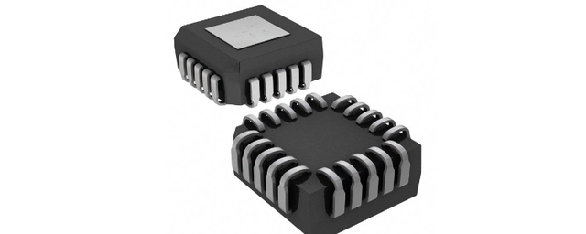
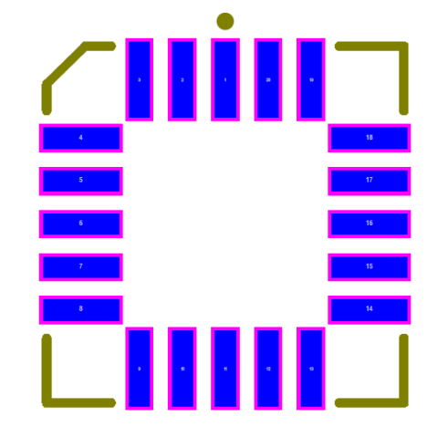
元器件封装的具体形式
塑封J 引线封装（Plastic leaded Chip Carrier， PLCC）外形呈正方形，四周都有引脚，外形尺寸比DIP 封装小的多。PLCC 封装适合用SMT 表面安装技术在PCB 上安装布线，具有外形尺寸小，可靠性高的优点。以PLCC-20 为例，PLCC-20 封装如图3-3 所示。
图3-3 PLCC-20封装

Slide 13
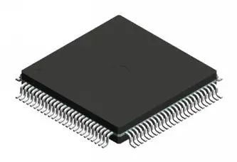
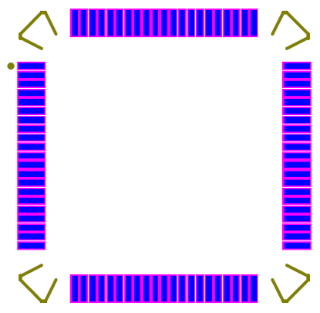
元器件封装的具体形式
塑封四角扁平封装（Plastic Quad Flat Package， PQFP）PQFP 封装的芯片引脚之间距离很小，引脚很细，一般大规模或超大规模集成电路采用这种封装形式。PQFP封装如图3-4所示。
图3-4 PQFP封装

Slide 14
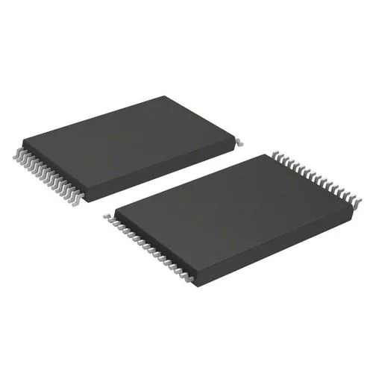
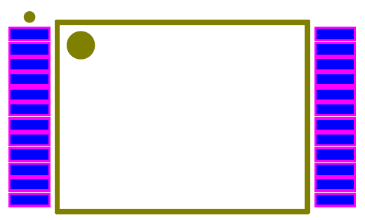
元器件封装的具体形式
薄型小尺寸封装（Thin Small Outline Package，TSOP）TSOP 内存封装技术的一个典型特征就是在封装芯片的周围做出引脚，TSOP 适合用SMT 技术在PCB 上安装布线，适合高频应用场合，操作比较方便，可靠性也比较高。TSOP封装如图3-5所示。
图3-5 TSOP封装

Slide 15
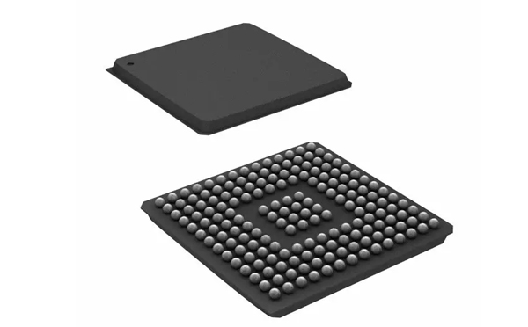
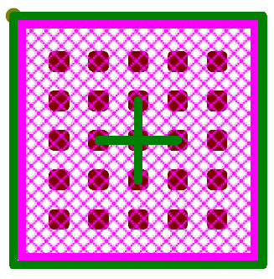
元器件封装的具体形式
球栅阵列封装（Ball Grid Array Package，BGA）BGA 封装的I/O 端子以圆形或柱状焊点按阵列形式分布在封装下面，BGA 技术的优点是虽然I/O 引脚数增加了，但引脚间距并没有减小反而增加了，从而提高了组装成品率；虽然它的功耗增加，但BGA 能用可控塌陷芯片法焊接，从而可以改善它的电热性能；厚度和质量都较以前的封装技术有所减少；寄生参数减少，信号传输延迟小，使用频率大大提高；组装可用共面焊接，可靠性高。BGA封装如图3-6所示。
图3-6 BGA封装

Slide 16
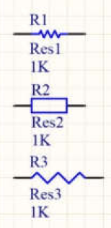
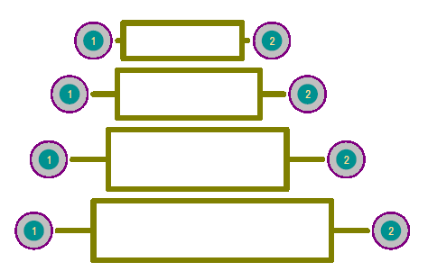
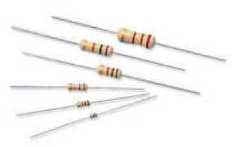
3.1.3 Altium Designer中的元器件及其封装
电阻
电阻是电路中最常用的元器件，实物图如图3-7所示。电阻的标志为Res1、Res2、Res semi，原理图符号如图3-8所示。电阻的封装分为直插式封装和贴片封装两种。
图3-7 电阻实物图
图3-8 电阻原理图符号
图3-9 电阻封装AXIAL系列

Slide 17
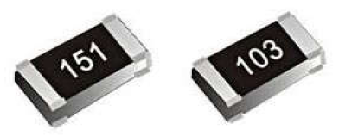
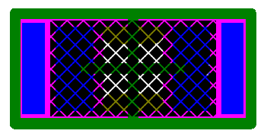
Altium Designer中的元器件及其封装
电阻
贴片电阻的封装形状为薄长方形，焊盘在长方形的两端，如图3-10所示。封装的命名分两部分，4位数前两位是元件长度，后两位是元件宽度，单位是10mil。如贴片元件0805，封装尺寸是80mil×50mil。
图3-10 贴片电阻
图3-11 贴片元件封装
注意：对于贴片元件，不存在封装的概念，只要形状、尺寸合适，电阻、电容、电感、二极管都可以使用同一个封装。

Slide 18

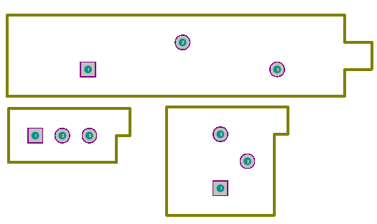
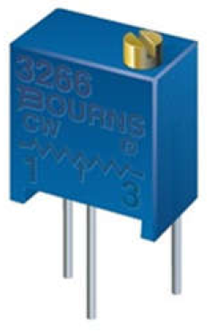
Altium Designer中的元器件及其封装
电位器
电位器实物图如图3-12所示。电位器的标志为RPot，原理图符号如图3-13所示。电位器封装VR系列如图3-14所示，其共有VR1-VR5五种规格。
图3-13 电位器原理图符号
图3-14 电位器封装VR系列
图3-12 电位器实物图

Slide 19
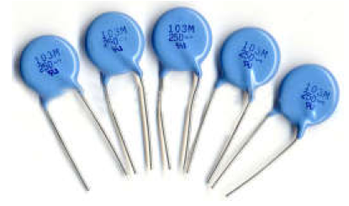
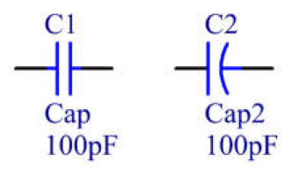
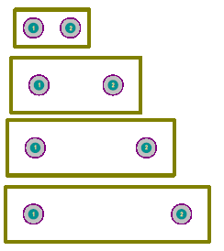
Altium Designer中的元器件及其封装
无极性电容
电路中的无极性电容元件如图3-15所示。无极性电容的标志为Cap，原理图符号如图3-16所示，无极性电容封装RAD系列如图3-17所示，其共有RAD0.1-RAD0.4四种规格。
图3-16 无极性电容原理图符号
图3-15 无极性电容实物
图3-17 无极性电容封装RAD系列

Slide 20
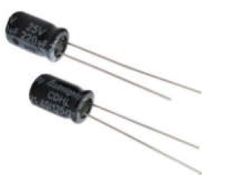
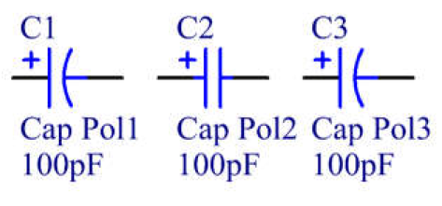
Altium Designer中的元器件及其封装
极性电容
电路中的极性电容元件，如电解电容，如图3-18所示。极性电容的标志为Cap Pol，原理图符号如图3-19所示。
图3-18 极性电容实物图
图3-19 极性电容原理图符号

Slide 21
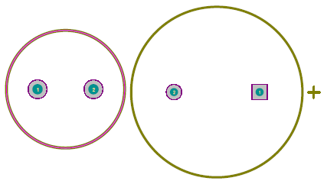

Altium Designer中的元器件及其封装
极性电容
容量较大的电解电容通常采用直插式封装，封装形式有RB系列和CAPPR系列。RB封装系列如图3-20所示，CAPPR系列如图3-21所示。
图3-20 极性电容封装RB系列
图3-21 极性电容封装CAPPR系列

Slide 22
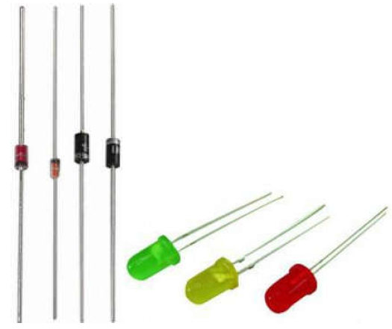
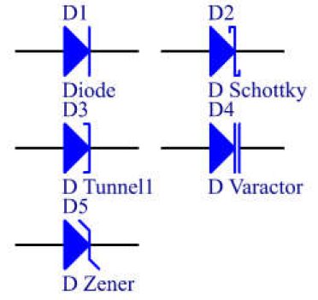
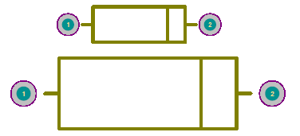
Altium Designer中的元器件及其封装
二极管
二极管的种类比较多，其中常用的有整流二极管1N4001和开关二极管1N4148，如图3-22所示。二极管的标志为Diode（普通二极管）、
D Schottky（肖特基二极管）、D Tunnel（隧道二极管）、D Varactor（变容二极管）及DIODE Zener（稳压二极管），原理图符号如图3-23所示。二极管封装与电阻封装类似，不同之处在于引脚有正负的分别。
图3-24 二极管封装DIODE系列
图3-22 二极管实物图
图3-23 二极管原理图符号

Slide 23
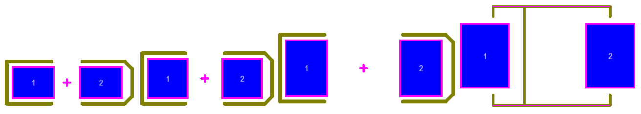
Altium Designer中的元器件及其封装
二极管
贴片式二极管封装为SMA、SMB、SMC、DIODE_SMC等，如图3-25所示，从左到右依次为SMA、SMB、SMC 和DIODE_SMC。
图3-25 二极管贴片封装

Slide 24
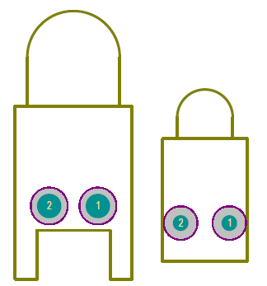
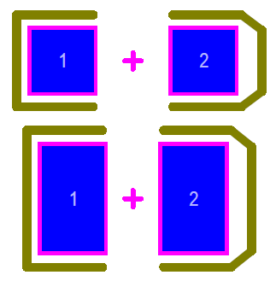

Altium Designer中的元器件及其封装
发光二极管
发光二极管标志符为LED，如图3-26所示。通常插装式LED使用LED-0、LED-1封装，如图3-27所示。贴片式发光二极管的封装为3.5×2.8×1.9和3.2×1.6×1.1，如图3-28所示。
图3-26 发光二极管原理图符号
图3-27 插装式LED封装
图3-28 贴片式LED封装

Slide 25
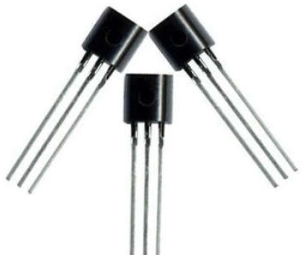
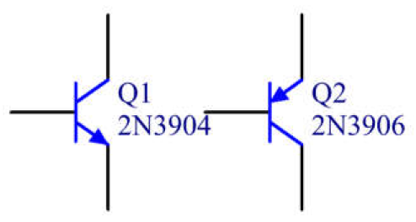
Altium Designer中的元器件及其封装
三极管
三极管分为PNP型和NPN型，三极管的3个引脚分别为E、B和C，如图3-29所示。三极管的标志为NPN、PNP，原理图符号如图3-30所示。
图3-29 三极管实物图
图3-30 三极管原理图符号

Slide 26
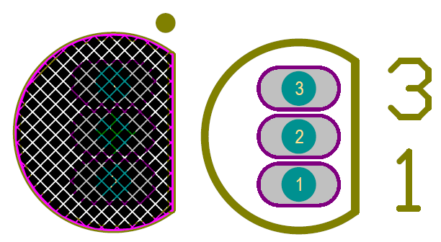
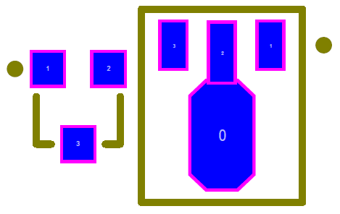
Altium Designer中的元器件及其封装
三极管
直插式三极管的封装为TO系列以及BCY系列，如TO-92A和BCY-W3/E4，如图3-31所示。贴片式三极管封装为SO系列，图3-32所示为SOT23和SOT89。
图3-31 直插式封装TO-92A和BCY-W3/E4
图3-32 贴片封装SOT23和SOT89

Slide 27
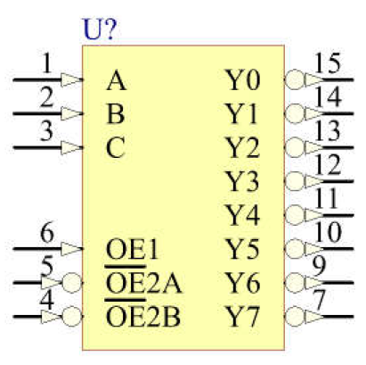
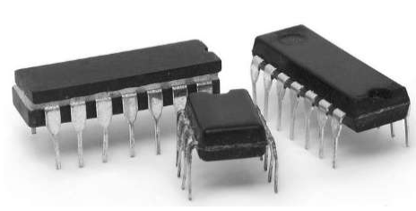
Altium Designer中的元器件及其封装
集成电路IC
常用的集成电路IC如图3-33所示。集成电路IC有双列直插式封
装形式（DIP）。常用集成电路的电路原理图符号如图3-34所示。
图3-33 集成电路IC实物图
图3-34 集成电路原理图符号

Slide 28
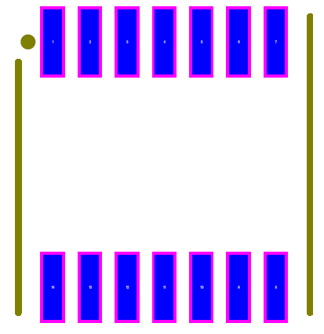
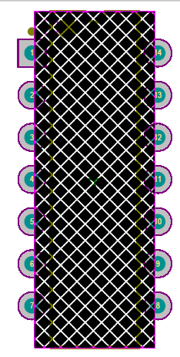
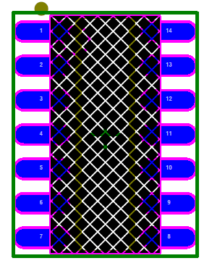
Altium Designer中的元器件及其封装
集成电路IC
集成电路IC封装DIP如图3-35所示，贴片式封装为SO系列、SOJ系列以及SOL系列，如图3-36所示。
图3-35 集成电路IC封装DIP系列
图3-36 集成电路的贴片式封装

Slide 29
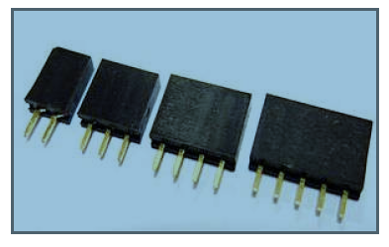
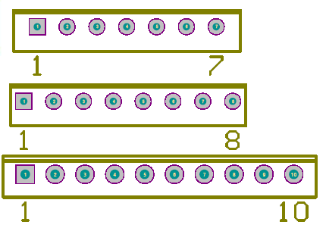
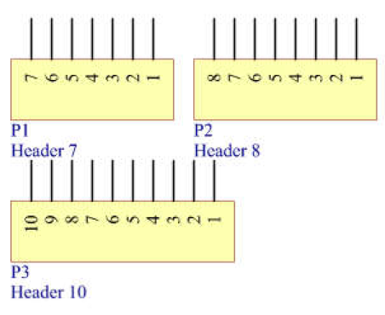
Altium Designer中的元器件及其封装
单排多针插座
单排多针插座的实物图如图3-37所示，单排多针插座的标志为Header，原理图符号如图3-38所示，Header后的数字表示单排插座的针数，如Header7表示7脚单排插座。其封装形式为SIP系列，如图3-39所示。
图3-37 单排多针插座实物图
图3-39 单排多针插座封装SIP系列
图3-38 单排多针插座原理图符号

Slide 30
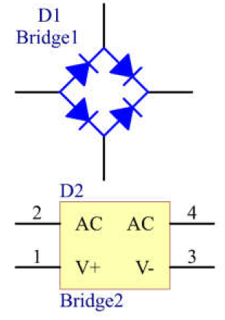
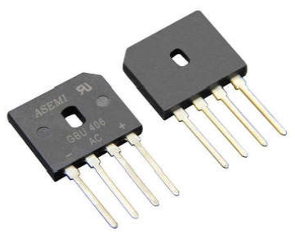

Altium Designer中的元器件及其封装
整流桥
整流桥的实物如图3-40所示。整流桥标志为Bridge，其封装属性为D系列。整流桥的原理图符号如图3-41所示，其封装形式如图3-42所示。
(a)D-38封装 (b)D-46_6A封装
图3-42 单排多针插座实物图
图3-40 整流桥实物图
图3-41 整流桥原理图符号

Slide 31



Altium Designer中的元器件及其封装
数码管
数码管的实物图如图3-43所示。数码管标志为Dpy Amber，其电路原理图符号如图3-44所示，封装形式为LEDDIP系列，如图3-45所示。
图3-44 数码管原理图符号
图3-45 数码管封装形式
图3-43 数码管实物图

Slide 32
3.2 PCB封装设计
3.2.1 创建封装库文件
• 打开创建的项目文件xxx.PrjPCB；
• 封装库文件的创建
右键单击项目文件，选择添加新的…到工程→PCB Library
软件在当前项目文件夹下建立了封装库文件PcbLib1.PcbLib；
• 右键单击封装库文件，选择另存为，检查路径，修改文件名为“myPcbLib1.PcbLib”，保存文件。

Slide 33

菜单栏
工具栏
侧边栏
器件区域
工作区
元件图元区域
缩略显示区域
层显示
封装库面板
封装库编辑器窗口布局

Slide 34


3.2.2 封装库编辑器参数设置
参数设置界面
参数可选默认，也可根据个人需要设置，调用方法如图所示

Slide 35

3.2.3 向导创建PCB封装
•以LF347为例，用向导创建PCB封装时首先需要选择合适的封装模型
，然后确定元件的单位。
•需要知道焊盘的宽度和长度，图中焊盘宽度为B，设置为0.5mm
•焊盘的长度没有给出，可以根据给出的参数H、E计算，长度=（H-E）/2，并留有一定余量，此处设置为1.25mm。
•相邻焊盘间距为e，即1.27mm，
两列焊盘的中心间距为“E加上焊盘长度”，取5.25mm
•焊盘个数为8，有了这些参数后，就可以开始用向导创建PCB封装了。

Slide 36




向导创建PCB封装

Slide 37




向导创建PCB封装

Slide 38

向导创建PCB封装
• 切换到PCB Library工作区面板，软件已创建好Footprints Name为SO-8的PCB封装。

Slide 39



3.2.4 手工创建PCB封装
以三端稳压电源L7815CV 的封装TO-220为例
三端稳压电源L785CV

Slide 40


手工创建PCB封装
1. 创建新元件
打开已创建的库文件myPcbLib1，切换标签页至PCB Library面板，双击Footprints栏中的封装名“PCBCOMPONENT_1”，
系统弹出PCB库封装
对话框，名称填入“TO-220”，按确定键可以开始在编辑窗口内创建所需要的PCB 元件。

Slide 41


手工创建PCB封装
2. 设置参数
可通过快捷键Q切换单位，如mm；
通过快捷键G弹出对话框
，然后单击栅
格属性调出Cartesian Grid Editor对话框
，选择步进值为0.025mm。

Slide 42


手工创建PCB封装
3. 绘制元件外形轮廓
首先可以执行菜单命令编辑→设置参考 →位置重新定义参考点。也可以直接右键单击参考点移动到合适的位置。
执行菜单命令编辑 →跳转→新位置则可以跳转到任意位置。
跳转到新位置
重新定义原点

Slide 43




手工创建PCB封装
单击层标签中的Top Overlay，将当前层设置为顶层丝印层，然后开始绘制矩形，可将矩形的一个顶点设在参考点，点击工具栏中放置线条
，光标变成十字，然后点快捷键J，在弹出的对
，此时光标已经在参考点上了
，不要移动鼠
话框中点击参考点
再左键点击一下
，就在参考点确定了外形轮廓的一个端点。

Slide 44




手工创建PCB封装
拖动鼠标画线，再按快捷键J，在系统弹出的对话框中单击新位置
，弹出Jump To Location对话框
，输入相应坐标完成
这条线段的另一个端点，重复这个过程，完成外形轮廓的绘制。

Slide 45


Slide 46
手工创建元件封装
4. 放置焊盘
放置焊盘操作主要是焊盘属性设置和定位两个方面。焊盘属性设置只要根据表中数据设置即可。焊盘定位采用坐标法实现，根据PCB元件参数，确定焊盘坐标。首先确定2号焊盘位于矩形外形轮廓的中心，坐标设为（5.5, 2），其余焊盘坐标如图所示。

Slide 47

手工创建元件封装
执行菜单命令放置→ 焊盘或点击工具栏中的放置焊盘图标，此时有一个焊盘处于悬浮状态，按Tab键，打开Properties对话框，根据焊盘属性表里的参数设置Designator、焊盘形状、焊盘尺寸和焊盘孔径。

Slide 48
手工创建元件封装
放置焊盘时可以暂时不设置X和Y坐标，因为移动鼠标后坐标会随之改变，所以放下焊盘后再打开修改坐标。放置好3个焊盘后，双击放置的焊盘，修改正确的坐标值完成了焊盘的放置。
5. 设置参考点
封装TO-220 的参考点在外形轮廓的左下角，这是为了创建封装的便利，将参考点定义在外形轮廓的一个顶点，而在实际使用中，PCB 元件的参考点一般定义在引脚1或者中间位置。通过执行菜单命令编辑→设置参考→1脚完成参考点的设置。

Slide 49


Slide 50

3.2.5 元件规则检查及库文件报表生成
• 元件规则检查
PCB元件创建完成后，通过运行元件规则检查PCB元件创建的正确性，并根据报告发现存在的问题。执行菜单命令报告→元件规则检查，在系统弹出的对话框中可以选择要检查的项，如丢失的焊盘、短接铜、非连
接的铜等，系统弹出整个封装库文件的检查错误报告。如果没有错误则报告是空的，若有错误则会列出出错元件以及出错原因。

Slide 51

元件规则检查及库文件报表生成
• 库文件报表生成
执行菜单命令报告→库列表，系统生成库文件列表，报告显示库中元件数目以及所有元件名称。
执行菜单命令报告→库报告，系统弹出库报告设置对话框，设置输出报告名称以及保存路径。系统生成封装库报告，报告详细列出库中所有PCB元件形式以及相关参数。
10 9 8 7 6
练习：手工创建数码管的封装
焊盘：X-size: 60mil，Y-size: 90mil
通孔尺寸：30mil, 标识: 1
1 2 3 4 5

Slide 52

3.2.6 元件封装库使用
首先将创建好的元件封装库xx.PcbLib添加到项目文件中或者将元件封装库加载到元件库中。
然后在原理图编辑界面执行工具 → 封装管理器，选中需要添加封装的元器件，在View and Edit Footprints中单击Add（添加）会弹出的PCB模型对话框。

Slide 53


在弹出的PCB模型对话框中点击浏览，找到新创建的元件封装库点击确定，最后点击接受变化（创建ECO）。

Slide 54

在弹出的工程变更指令对话框中点击验证变更→执行变更，元件封装就添加完成了。

Slide 55


3.2.7 创建集成库
Altium Designer采用了集成库的概念。在集成库中，元器件不仅具有原理图符号，还集成了相应的PCB封装。集成库便于移植和共享。
执行菜单命令文件→新的→Library，
会弹出New Library对话框，
选择File，
复选框选中 Integrated Library ，
点击Create创建Integrated_Library1.LibPkg，
右键点击创建好的集成库文件选择保存可修改集成库存放的路径和文件名。

Slide 56

Altium Designer创建的xx.LibPkg集成库文件类似项目文件，右键单击集成库文件，选择添加已有文件到工程，将Schematic Library文件和PCB Library文件添加到集成库项目中。

Slide 57

然后右键单击集成库文件选择Compile Integrated Library xx.LibPkg进行编译，集成库文件就创建完成了。

Slide 58


